Slide 1
lecture de la table de mobilité
10000 hommes d’une société fictive, représentatifs de la population masculine âgée de 40 à 59 ans, sont questionnés par des enquêteurs sur leur position sociale actuelle et sur leur origine sociale (c'est-à-dire la catégorie de leur père). Dans le cadre d'une classification en trois catégories hiérarchisées (CS, CM, CP par ordre croissant), leurs réponses permettent d'établir le tableau suivant.

Slide 2
660 : Sur 7400 hommes âgés de 40 à 59 ans dont le père appartenait à la catégorie populaire, 660 sont membres de la CS.
Répartition par catégorie sociale des fils et de leurs pères
Table 0 | Catégorie du père
Catégorie du fils | CS | CM | CP | Ensemble
CS | 440 | 450 | 660 | 1550
CM | 220 | 570 | 1190 | 1980
CP | 200 | 720 | 5550 | 6470
Ensemble | 860 | 1740 | 7400 | 10000
660 : Parmi les 1550 hommes âgés de 40 à 59 ans appartenant à la catégorie supérieure, 660 ont un père qui appartenait à la catégorie populaire.
1980 : 1980 hommes âgés de 40 à 59 ans appartenaient à la catégorie moyenne.
720 : Parmi les 6470 hommes âgés de 40 à 59 ans appartenant à la catégorie populaire, 720 ont un père qui appartenait à la catégorie moyenne.
7400 : 7400 fils âgés de 40 à 59 ans ont un père qui appartenait à la catégorie populaire.

Slide 3
Répartition par catégorie sociale des fils et de leurs pères
 | Catégorie du père
Catégorie du fils | CS | CM | CP | Ensemble
CS | 440 | 450 | 660 | 1550
CM | 220 | 570 | 1190 | 1980
CP | 200 | 720 | 5550 | 6470
Ensemble | 860 | 1740 | 7400 | 10000
440 individus appartenant à la CS avaient un père appartenant à la CS.
Quel est alors le nombre d’individus immobiles dans cette société ?

Slide 4
Répartition par catégorie sociale des fils et de leurs pères
 | Catégorie du père
Catégorie du fils | CS | CM | CP | Ensemble
CS | 440 | 450 | 660 | 1550
CM | 220 | 570 | 1190 | 1980
CP | 200 | 720 | 5550 | 6470
Ensemble | 860 | 1740 | 7400 | 10000
Il s’agit des individus situés sur la diagonale
En effet, ils occupent la même place sociale que leur père.
Ils sont au nombre de :
440+570+5550 = 6560…
…et représentent 65,6 % de la population active.

Slide 5
450 individus appartenant à la CS avaient un père appartenant à la CM
Caractérisez alors la mobilité des individus situés au-dessus de la diagonale ?
Répartition par catégorie sociale des fils et de leurs pères
 | Catégorie du père
Catégorie du fils | CS | CM | CP | Ensemble
CS | 440 | 450 | 660 | 1550
CM | 220 | 570 | 1190 | 1980
CP | 200 | 720 | 5550 | 6470
Ensemble | 860 | 1740 | 7400 | 10000
Ces individus connaissent une mobilité sociale ascendante
220 individus appartenant à la CM avaient un père appartenant à la CS
Caractérisez alors la mobilité des individus situés au-dessous de la diagonale ?
Ces individus connaissent une mobilité sociale descendante

Slide 6
Mettre en relation la position sociale des pères et celle des fils peut se faire selon deux perspectives différentes, qui débouchent sur la construction de deux tables de mobilité distinctes.
La première, en termes de destinée, consiste à partir du passé (la catégorie du père) et à étudier la position à laquelle est parvenu le fils au moment de l'enquête. On s'interroge sur le devenir des individus ayant une origine donnée. On répond donc à la question : « Que sont-ils devenus ? »

Slide 7
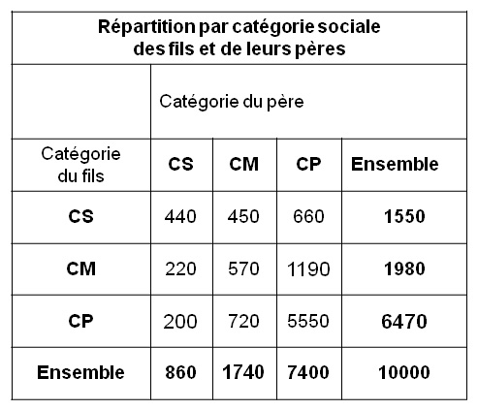
La destinée sociale : Que sont-ils devenus ?
CS (860) CM CP Origine
(catégorie du père)
CS (440)
CM (220)
CP (200)
Position
(catégorie du fils)

Slide 8
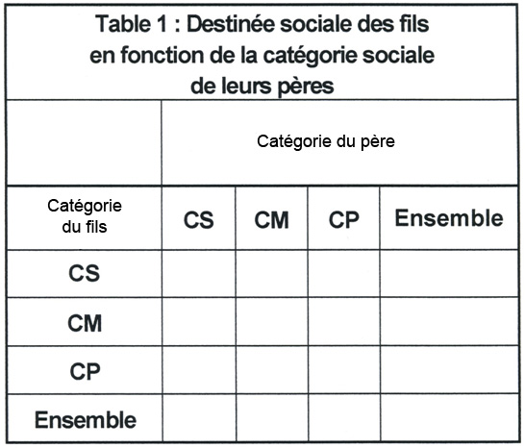
Construire une table de destinée va alors consister à répondre à cette question :
Parmi les fils de CS quelle proportion d’entre eux appartient aujourd’hui à la catégorie CS ?
Le nombre 100 devra alors figurer…
en bas de colonne
51,2
25,8
8,9
15,5
25,6
32,8
16,1
19,8
23,2
41,4
75,0
64,7
100
100
100
100
51,2 = (440/860) x 100

Slide 9
La seconde, en termes d’origine, consiste à partir du présent (la position occupée par le fils au moment de l’enquête) pour remonter dans le passé. On s'interroge sur l’origine sociale des individus occupant une position donnée. On répond donc à la question : «D’où viennent-ils ?»

Slide 10
L’origine sociale : D’où viennent-ils ?
CS (440)
CM (450)
CP (660)
Origine
(catégorie du père)
CS (1550) CM CP Position
(catégorie du fils)

Slide 11
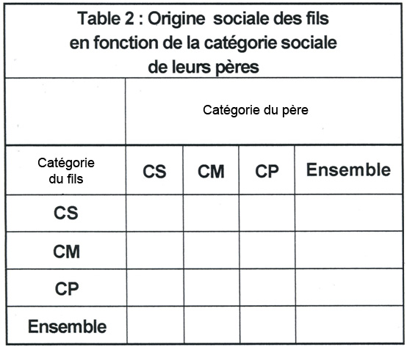
Construire une table d’origine va alors consister à répondre à cette question :
Parmi les individus appartenant aujourd’hui à la catégorie CS quelle proportion d’entre eux avait un père appartenant à la catégorie CS ?
Le chiffre 100 devra alors figurer…
en bout de ligne
28,4
29,0
42,6
100
11,1
28,8
60,1
100
3,1
11,1
85,8
100
8,6
17,4
74,0
100
28,8 = (570/1980) x 100

Slide 12
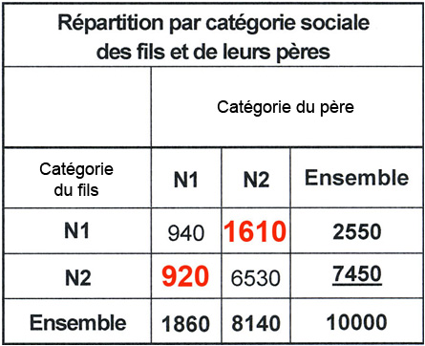
Le nombre d’individus connaissant une mobilité s’obtient en sommant les effectifs de part et d’autre de la diagonale.
Soit une mobilité observée de 920 + 1610 = 2530
Or, lorsque la table était construite en distinguant 3 catégories, la mobilité observée s’élevait à 3440
Conclusion : La construction de la nomenclature influe sur la perception
de la mobilité sociale. Par conséquent il s’agit d’un phénomène en partie
construit et non d’une réalité totalement « objective ».

